Slide 1

学校における心理予防教育
OKSプログラム
2023
コミュニケーションのモノサシ
第7章 苦しい心を楽にするスキル 詳説
千葉大学大学院医学研究院認知行動生理学非常勤講師
公認心理師
臨床心理士
シニア産業カウンセラー
博士（小児発達学・メンタルヘルス支援領域）
三尾 眞由美
Notes:
表紙
田中康子様のご紹介で、お話をさせていただく機会をいただきました三尾眞由美でございます
お忙しい中お時間をいただきましてありがとうございます。本日は私の取り組んでおります中学校における心理予防教育プログラムについてお話をさせて頂きますのでよろしくお願いいたします
前回はコミュニケーションのモノサシとj題する私の本を紹介させていただきました、
今回はその中でも紹介いたしております心理予防教育プログラムについてその原理や開発してきた背景などを交えて少し詳しくご紹介させた頂きます。
さて、心理予防教育と言うと皆さんどのようなイメージをお持ちでしょうか
まず心理学という学問についてちょっとみてまいります。

Slide 2
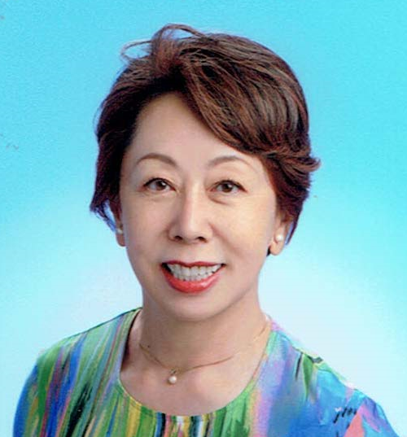
三尾眞由美
（MIO Mayumi）
プロフィール
公認心理師
臨床心理士
シニア産業カウンセラー
小児発達学博士(メンタルヘルス支援領域)
〇スクールカウンセラー歴 SC歴27年
（小学校、中学校、高等学校）
’97～03 大田区初代スクールカウンセラー
’03～現在 東京都スクールカウンセラー
’04～05 神奈川県スクールカウンセラー
’04～06 川崎市スクールカウンセラー
〇特別支援教室巡回相談心理士
Notes:
私のプロフィールを簡単にご紹介します、スクールカウンセラー歴は23年目になります。
1997年東京都の大田区でSCの制度が始まった年、初代のSCとして勤務し。その後東京都のSCを続けております。

Slide 3
三尾眞由美 （Mio Mayumi）
プロフィール
〇カウンセリング・心理教育に関する職歴
1992年 アートマンカウンセリングルーム創設 （大田区久が原・港区高輪）
1997年 大田区初のスクールカウンセラーに登用、22年目。現東京都スクールカウンセラー
1997年（社）日本産業カウンセラー協会 産業カウンセラー養成講座実技指導者同理論講師後進の育成
2003年 聖徳大学（一種指定校）心理教育相談所（特別相談員) 臨床心理士養成課程実技指導
2008年 中央労働災害防止協会 厚生労働省委託事業メンタルヘルス対策支援事業推進活動専門支援家
2012年 愛国学園看護学校非常勤講師(心理学・人間関係論)
2014年 日本栄養食糧専門学校非常勤講師（教育相談の理論と実践、教育カウンセリング論）
2016年 帝京科学大学看護学科非常勤講師（心とストレス）
2018年 大阪大学連合小児発達学研究科 博士号学位取得
千葉大学大学院医学研究院 認知行動生理学 非常勤講師（研究母体）
その他 IT関連企業カウンセラー、ファミリーサポート事業子育て支援研修講師、
スクールカウンセラー講座講師、心の電話相談員、自殺予防ゲートキーパー養成等
日本心理臨床学会、日本カウンセリング学会、日本小児精神神経学会、日本脳科学会 学会員
〇社会的活動経歴 大田ワーキングウーマンネットワーク副代表、阪神淡路大震災ボランティア、
大田区女性団体女性企業家の会、AFS 留学生ホストファミリー、大田区長期基本計画審議会委員
茅野市総合計画審議会委員
Notes:
SCになった後に臨床心理士の資格を取り産業カウンセラー協会や聖徳大学において後進の指導のお仕事もさせていいただきました。
今回お話します心理予防教育の研究のため博士課程に進学しこの研究で学位を取得いたしhました。

Slide 4
スクールカウンセラーとしての
心理予防教育への取り組み
学校不適応の対応 事後処理 再発防止
早期発見 早期対応
予防
  Prevention 抑うつ予防 不安予防
  実績があるのは特定の心の病気に対する療法の領域
心の問題が起きるのを防ぐのではなく起きる可能性を減らすために心の健康度を上げる 豊かな心を育む観点
  自律的に心の葛藤を処理できるようにする
  レジリエンス（弾力性、回復性）を高める
心の健康増進（Mental Health Promotion）研究を始める
Notes:
SCとしての取り組みの変遷です
事後処理から早期発見 早期対応 再発防止を経て予防が必要という認識はすぐに高まりましたが予防教育が学校にどのように実施できるかは長年の課題でした。
心理療法でいう予防は再発防止の観点のプログラムが多く抑うつ、」不安といった病状別に特化されたものでした。
心の健康度を上げる取り組みの重要性からその研究を始めました。

Slide 5
心理学はどのような学問か
従来の考え方
    心理学の研究対象
      感覚・知覚、記憶、思考・判断、感情、性格などの作用と過程
      身体とは別の内的な存在
      直接把握できない
      心をはっきり把握することはできない
Notes:
心理学の世界も世の中と同じく急激に変化しています。
従来の考え方では
心理学が対象としている「心とは」感覚・知覚、記憶、思考・判断、感情、性格などの作用とその過程をさしており、それらは身体とは別の内的な存在であり直接把握できないものであるとされてきました
ふだんから親しく接している友人であっても、腹の底でなにを考えているかまではわからない、相手の心をはっきり把握することはできないのであると昔の教科書には、出ていました
療法として確立していても心の病気をかかえた患者との一対一のカウンセリングの積み重ねが中心でした。
ところが

Slide 6
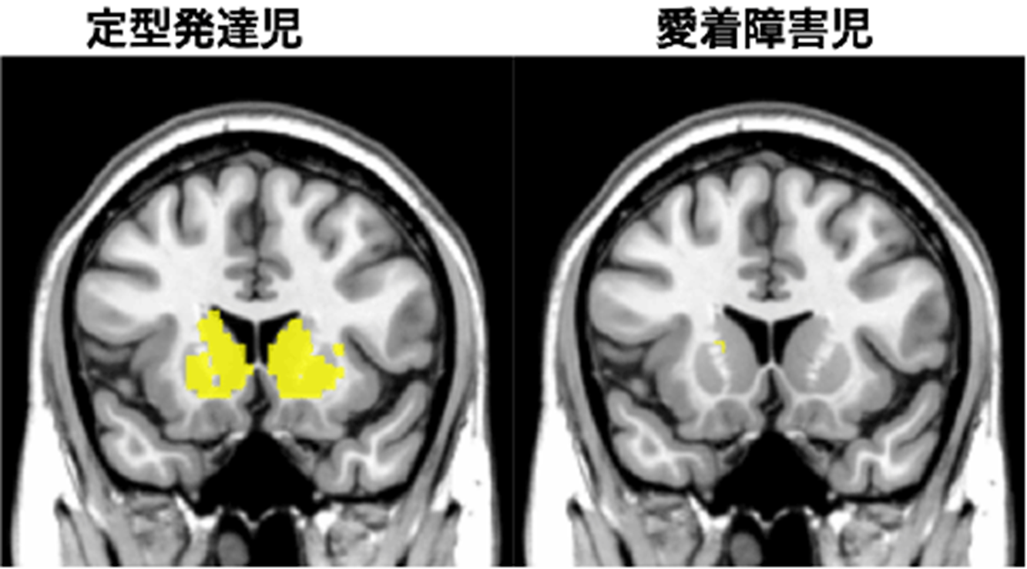
心理学はどのような学問か
２．最近の考え方
    心を科学する
      文「価値」と 理「事実」
      文理の融合が不可欠
        哲学と心理学
        医学と心理学
        脳科学と心理学
    心理予防教育も目に見えるエビデンスが必要とされる時代になっているといえます。
Notes:
最近では、心を科学するという考え方に移ってきました。
科学するためには
価値を考える「文」の部分と「事実」を提示する「理」の部分をしっかり見定めていく必要があり、「文理の融合」これが不可欠になってきました
直接把握できないと言われていた心を定性的に定量的に、いかに見えるものにしていくかが注目され始めてきました。
歴史的には心理学はもともと哲学に近い学問でした
自分自身とは何か、他者とは何かといった哲学的な問いをまず考えないとその関係で生まれてくる心の変化などわかるわけがないということです。それは、古い考えというわけではありません。
今でも心理学科という学科が文学部に所属している学校があります。
ところが、科学技術の進歩により、外から見えないはずであった「人間の心」が脳科学などと急激に接近して、脳の形そのものや働きを可視化していこうという機運が高まってきています。
虐待を受けると脳の一部が委縮してしまうといった研究がエビデンスをもって報告されるようになってきました。
心理予防教育も目に見えるエビデンスが必要とされる時代になっているといえます

Slide 7
科学するのも骨が折れる
心を科学する時代になり、学会、論文等で効果を公に発表しエビデンスがあると認められるためには、効果があったことを証明する実験 （薬でいう治験）が必要になっています。
そのためには無作為比較実験（ RCT：random control trial ）と呼ばれる厳密な手続きが必要です。
実験群と統制群（比較するための群）を無作為に抽出することが求められるこの方法は教育現場では実施がとても難しいのでエビデンスのある心理予防教育の研究事例は多くはありません。
まずは事実をしっかり見つめる目を養うことが大切です。⇒
先入観を持たずにFACTFULNESSで
Notes:
ところが授業として全員に行う心理予防教育あるいは心の健康増進プログラムはユニバーサルプログラムと呼びます）はその効果を示すのがとても難しいのです、
（私は）今回ご紹介するOKSプログラムの効果検証を何とかやり遂げ効果を証明することができました。
手続きをしっかり行っていかないと論文として認められません。

Slide 8
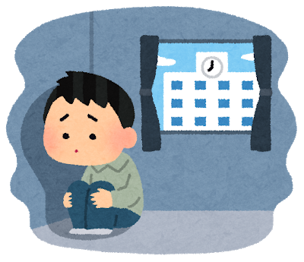
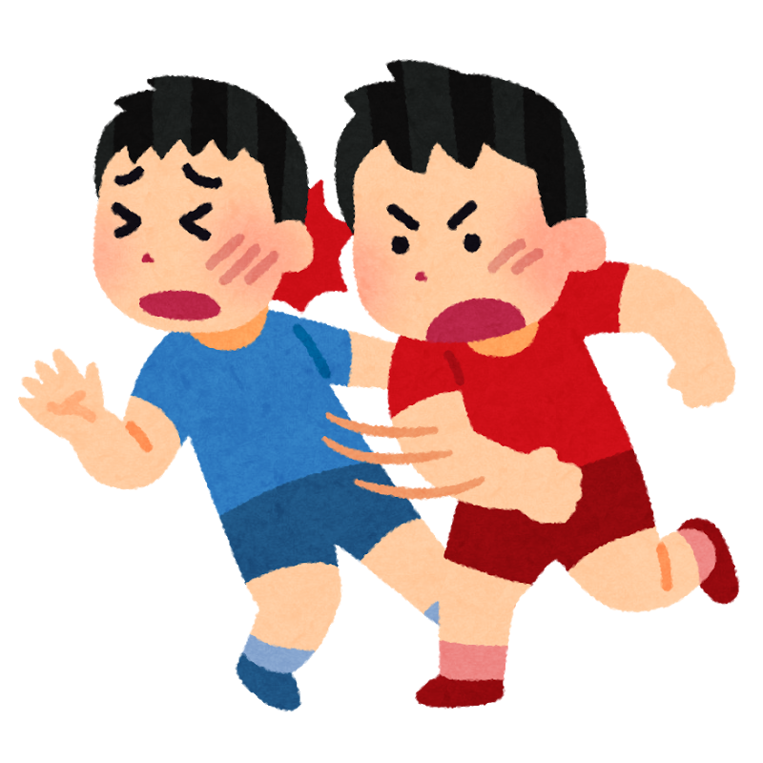
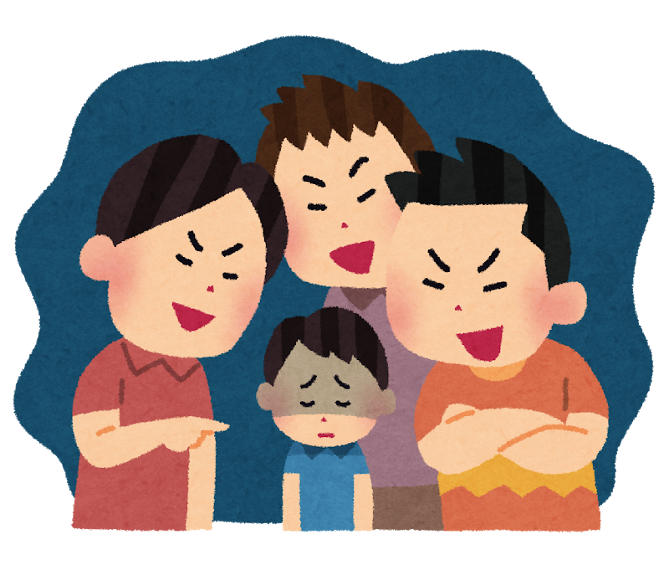
取り組むべき学校における喫緊の課題
  不登校
  暴力行為
  いじめ
Notes:
取り組むべき学校における喫緊の課題 としまして こうした事象が悪化の一途をたどっているという報告がよくされます。

Slide 9

中学校生徒の適応状況
令和３年度（2021年度) 2022.10.27発表
不登校 163,442人
( 5.0% of total 3,266,896 students )
暴力行為の件数 24,450件
いじめの認知件数 97,937件
文部科学省初等中等教育局児童生徒課
Notes:
この数字は2年前のものです。コロナ禍の起きる前。

Slide 10
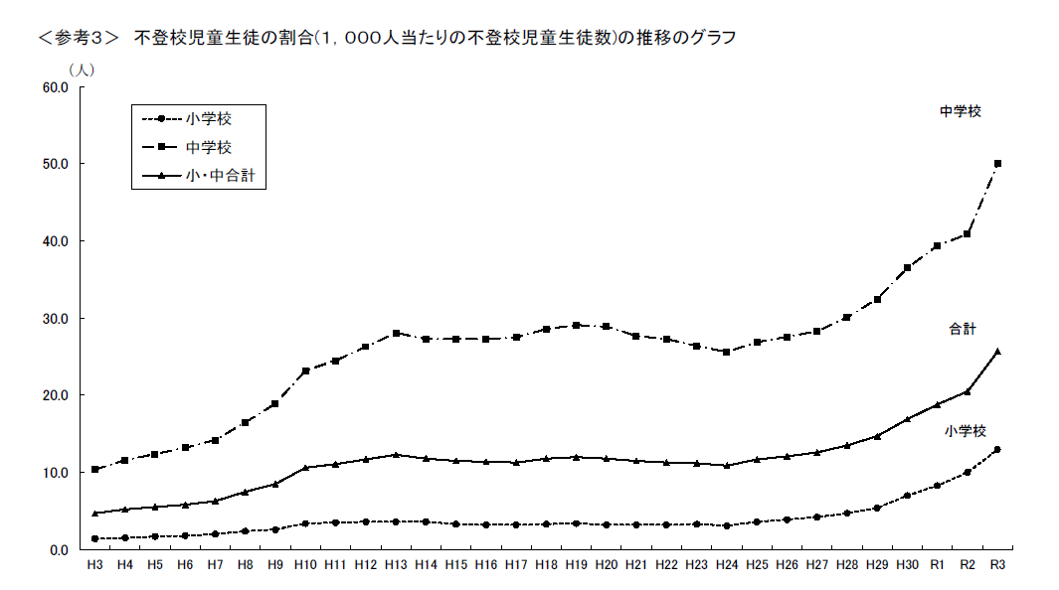
最新データ（2022年10月27日発表）
この30年間で中学生の不登校率5倍に増加！
約５倍
Notes:
こちらが10月13日に発表された最新版です。
132,777人（2020 文部科学省の問題行動・不登校調査 小中計196,127）
https://www.mext.go.jp/content/20211007-mxt_jidou01-100002753_1.pdf
たしかに増えているけどコロナの影響があるのにカーブは下がっているように見える。

Slide 12
暴力行為
いじめ

Slide 13
不登校に係る要因の分類
令和３年度不登校児童生徒数 (中学生）
163,442人 ( 5.0% 全生徒3,266,896人中)
本人（不登校生徒）に係る要因の分類
  学校における人間関係に課題( 11.5% )
  無気力・不安( 49.7% )
Psychological Distress
6割以上が心の苦悩
に関連
Notes:
どちらにしても心の問題が大きいことがわかる。その程度？

Slide 15

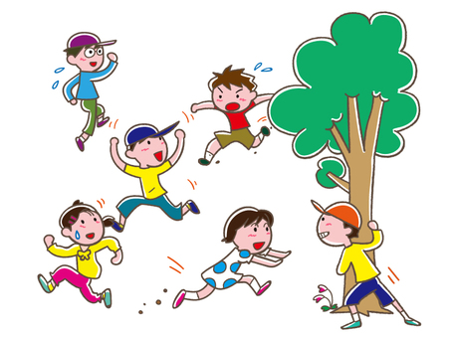
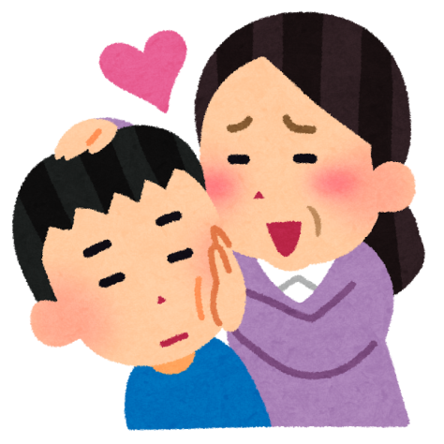
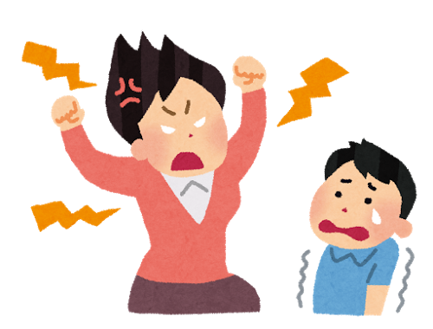
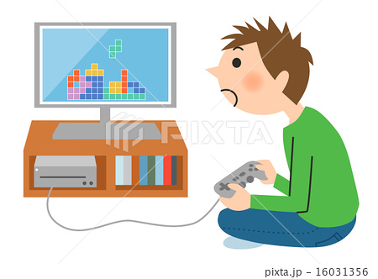
OKS心理予防教育プログラム
開発の背景
急激な社会構造や価値観の変化（少子化/核家族化等）がこどもの心の発達を置き去りにしてはいないか。
たとえば、
  少子化により兄弟姉妹の数が減る→兄弟げんか・兄弟間の秩序の形成機会の減少→ヒエラルキーがある場でのソーシャルスキルや兄弟愛などを学ぶ機会の減少
  ゲーム等の遊び方の変化（近所の友達とうまくつるんで遊ぶ経験ができない）
かつては、こうした対人関係の小さなトラブルの中で葛藤を経験し葛藤処理を学んで、心を育んできていた。
今の社会は過保護・過干渉に育てられ、葛藤を経験することが少ない。何かあってもすぐに親・大人が解決してくれる。
インターネットの発展によるコミュニケーションスタイルの変化、Face to faceの深い人間関係構築の希薄化
Notes:
その心の苦悩の背景について考えてみました
１．急激な社会構造や価値観の変化（少子化/核家族化等）がこどもの心の発達を置き去りにしてはいないか。
たとえば、
①少子化により兄弟姉妹の数が減る→兄弟げんか・兄弟間の秩序の形成機会の減少→ヒエラルキーがある場でのソーシャルスキルや兄弟愛などを学ぶ機会の減少▼▼
②ゲーム等の遊び方の変化（近所の友達とうまくつるんで遊ぶ経験ができない）
２、かつては、こうした対人関係の小さなトラブルの中で葛藤を経験し葛藤処理を学んで、心を育んできていた。▼▼
３、今の社会では子供たちは過保護・過干渉に育てられ、葛藤を経験することが少ない。何かあってもすぐに親・大人が解決してくれると思いがちになっている。▼▼

Slide 16
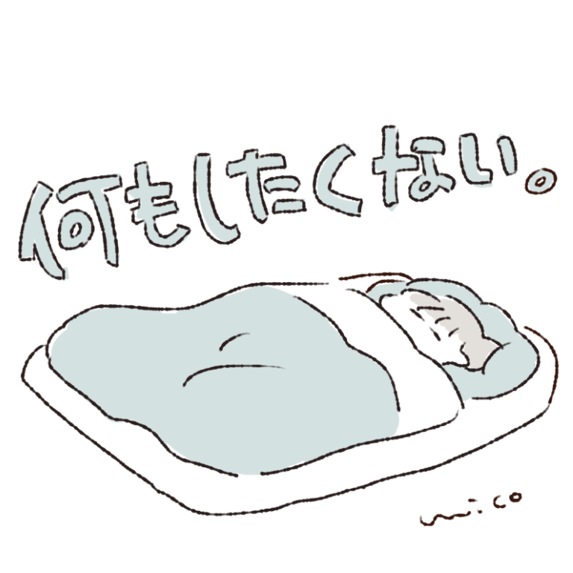

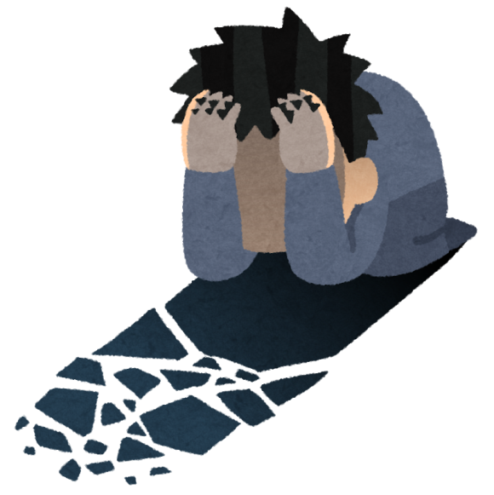
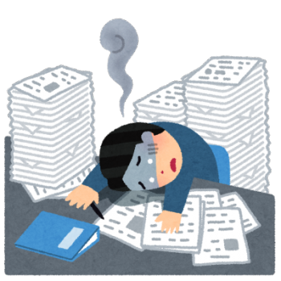
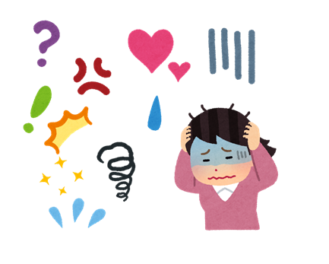
OKS開発の背景
そうした変化が自律的な心の発達を阻害する要因となっている可能性がある。
心が十分に育まれていない子供が経験したことのない葛藤に出会ったとき自分の力で解決できず
  あきらめて無気力
  切れて暴力的
  落ち込んで絶望感
  悲しくて厭世的な気分になる
  →こういった状況は心の病気へとつながりかねない。憂慮すべき事態
こうした葛藤を自律的に解決できない生徒が学校不適応に陥ると考えられる
家庭や社会における心の育成の機会が減る中で、学校教育に期待がかかる
先生の負担増 不適応の激増による業務の増大も一因
Notes:
４、そうした変化が自律的な心の育成を阻害する要因となっている可能性がある。
５、心が十分に育まれていない子供が経験したことのない葛藤に出会ったとき自分の力で解決できず
①あきらめて無気力▼▼
②切れて暴力的▼▼
③落ち込んで絶望感▼▼
④悲しくて厭世的な気分になる▼▼
→こういった状況は心の病気へとつながりかねず、憂慮すべき事態といえます
６．こうした葛藤を自律的に解決できない生徒が学校不適応に陥ると考えられます
７．家庭や社会における心の育成の機会が減る中で、学校教育に期待がかかって
８．先生の負担増となっています。▼

Slide 17
心理予防教育への期待
学校が社会の変化について行けていないと言われている
心理予防教育：子供たちの苦しさを軽減できる可能性が高い
学校では全員参加型のユニバーサル教育として実施
  クラス全体の心の健康度を上げ、自律的葛藤処理能力の向上が期待される
  エビデンスが構築されているプログラムもあるがユニバーサルプログラムの効果は数値として出にくい。（効果量）
  海外で実績のあるプログラムを日本に移植する試みも行われているが文化や歴史の違いもあり効果は一定していない FRIENDS YCDI
  日本で開発されたプログラムで優秀なものもあるがとても大掛かりで簡単にはできない TOPSELFなど
Notes:
学校が社会の変化について行けていないと言われています そんな中で
心理予防教育への期待は大きいものがあります。
心理予防教育：子供たちの苦しさを軽減できる可能性が高い
学校では全員参加型のユニバーサル教育として実施
クラス全体の心の健康度を上げ、自律的葛藤処理能力の向上が期待される
エビデンスが構築されているプログラムもあるがユニバーサルプログラムの効果は数値として出にくい。（効果量）
もともと健康な子が多いので平均すると効果が薄まる。また効果をはかる適切な尺度の選定も難しい。
海外で実績のあるプログラムを日本に移植する試みも行われているが文化や歴史の違いもあり効果は一定していない FRIENDS YCDI
日本で開発されたプログラムで優秀なものもあるがとても大掛かりで簡単にはできない TOPSELFなど

Slide 18
学習指導要領解説 特別の授業 道徳編
道徳教育が正規授業化
心身の健康という言葉が
多用(9か所)
心理予防教育と親和性
  よりよく生きる
  Well-being
たとえば「自主、自律」
Notes:
今年度より正規の授業として中学校に取り入れられました道徳の授業、この中にも心身の健康という言葉が多用されています。心の健全な発達が大切であるということが共通の認識であり心理予防教育とは親和性がとても高いといえます。

Slide 19
中学2年道徳教科書の例日本文教出版版
Irrational Belief
メタ認知の強化
認知モデル

Slide 20
認知モデルをベースとする心理予防教育
環境
からだ
身体
認知
感情
考え
気持ち
行動
1986 Center for Cognitive Therapy Christine A. Padesky, Ph.D. Kathleen A. Mooney, Ph.D.
動き
Notes:
開発しましたOKSプログラムのベースとなっているのが認知モデルという考え方です。
人間を4つの要素 「認知・行動・身体・感情」から見ており、それに「外的環境」を加え、5つの要素を紹介したモデルです。その5つは線でつながる絵の通り、互いに関連していてどれかを変化させると他の要素にも影響があるというものです。

Slide 21
OKS
お悩み解決作戦
OKS
Onayami
Kaiketsu
Sakusen
Notes:
ではここでOKSプログラムの実際について御紹介します。
授業で使うスライドをご覧いただきます。
もしお手元に OKSシートをご用意できている方がいらっしゃいましたら中学生あるいは小学生になった気持ちでこの講義の説明の沿って記入してみてください。理解が深まることと思います。では

Slide 22

赤の考え ⇒ 青の考え
Irrational Belief
Rational Belief
出来事
赤の考え不合理な思いこみ
考え
青の考え
中庸
過度の
不安
イライラ
怒り
悲しみ絶望むかつき
気持ち
楽になる

Slide 23

☆OKS(おなやみ解決作戦）シートVer3.0
一旦、私のことは置いておきましょう。
今度は、お友達にこのことが起きたと想像してみましょう。もしあなたが友だちからこのことを相談されたら、どんな助言をしますか。
お悩み解決
イヤな気持ちにさせた出来事はどんなことかをここに書いてください。
いくつか浮かんだことを書いてみてください。
「赤の考え」を書いてみましょう
誰に対して思いましたか。
（1.自分 2.他人 3.世の中）
○をつけてから書いてください。
また、自分のこととして考えてみてください。上に書いた友達の相談への答えを自分に言ってみたらどうでしょう。はじめの不安な気持ちのもとになった考えは変わりましたか？
ここに新しく浮かんできた「青の考え」を書いてみましょう。
その時あなたはどんな気持ちがしたかをここに書いてください。
ものすごく
強く感じて
いる
そして、上の「青の考え」を何度か自分に向って言い続けてみると、はじめに感じていたイヤな気持ちがどんなふうに変わりましたか？
ものすごく
強く感じて
いる
気持ちが変わったなら
それを書いてみましょう。
ほんの少し
感じている
ほんの少し
感じている
気持ちの温度計
目盛りに×
気持ちの温度計
目盛りに×
Ⓒ2019MIO
Notes:
これがお悩み解決シートです。お気づきのように前のスライドでご欄頂きました嫌な気持ちが出てくる仕組みとそのもととなる赤の考え、それを青の考えにするやり方に沿った色と形でイメージを継続して持てるように工夫しています。この色の枠の中に指示に従って書き込んでいきます

Slide 24
こんなことがありました
金曜日の放課後、
いつものように、アマちゃんと楽しく
遊んでいたのに・・・
AMA
月曜日、学校に来てみると、
アマちゃんに「おはよう」と声をかけた時、目が合いませんでした。
私は無視されたような気がしましたが、知らずに何か悪いことを
してしまったのではないかと考えました。
いろいろ考えているうちに頭が痛くなってきました。
＊＊＊＊＊＊
昼休みはいつもアマちゃんと遊ぶことになっていました。
ところが、今日は気がつくとアマちゃんの姿が教室にありません。
私は、朝からの様子を思い起こすと、自分は嫌われたに違いない
と思えてきて絶望的な気持ちになりました。
Notes:
自分の問題ではなくサンプルのストーリーの主人公になったつもりで全員同じ心の悩みについて考えていきます。
この子は友達に無視されたと思い込んでとても絶望的になやんでしまったという話です、

Slide 25



☆お悩み解決シートに記入
イヤな気持ちにさせた出来事はこんなこと
声をかけたのに目が合いませんでした
X
ものすごく
強く感じている
絶望的な気持ちになった
その時
あなたはどんな気持ちがしたかをここに書いてください
ほんの少し
感じている
気持ちの温度計
目盛りに×
Notes:
出来事と気持ちをこのように書き込んでいく練習をします。

Slide 26
その時、自分の頭の中で考えていたことは何ですか？
一つ書いてください。
（１．自分 ２．他人 ３．世の中／人生）
誰に対して思いましたか。
自分？他人？世の中？
○をしてください
次の語句を使って書いてください
必ず／いつも／絶対
～にちがいない、～すべきだ、～ねばならない、～しなければならない
私が何か悪いことをしてしまったにちがいない。
アマちゃんは、いつも私に親切にすべきだ！
私の人生にこんな訳のわからないことが起こるなんて、サイテー！（起こってはならない）
アマちゃんは、いつも私と一緒にいるべきだ。
自分はきっと嫌われたにちがいない！！！
Notes:
赤の考えをいろいろ出してみます

Slide 27
その時、自分の頭の中で考えていたことは何ですか？
一つ書いてください。
（１．自分 ２．他人 ３．世の中／人生）
誰に対して思いましたか。
自分？他人？世の中？
○をしてください
自分は嫌われたに違いない！！！
★ 赤い考え
（たくさん出てきたら、上の過剰な嫌な気持ちの元になったと思われる考えを１つに絞ってね。）
Notes:
一つに絞ってこの赤の考えは間違っていると進むのが一般の認知行動療法なのですがOKSプログラムではそうではありません。
ここでいったんこのことはおいておくのです。

Slide 28
ここで一旦、私のことは
置いておきましょう
（（（
私
私
今度は、お友達に、このことが起きたと想像してみましょう。
もし、あなたが友だちから
このことを相談されたら、
どんな助言をしますか？
Notes:
自分の事はおいてとおきましょうとして友達にこのこと、全く同じ悩みを抱えてしまったと想像してその子にアドバイスをすることを考えます。

Slide 29
友人助言法
あなたは、アマちゃんに嫌われているかどうか、まだわからないじゃん。
あなたが、アマちゃんに嫌われても、ほかに友達はいるじゃん。
今回は大丈夫かも。でも、あなたがずっとアマちゃんに嫌われないなんて、無理じゃん。だって人の気持ちって変わるでしょ。
あなたが、仮にアマちゃんに嫌われていたとして、いったいどんな悪いことが起きると想像しているの？
（わざと大げさに）あなたがそう思っている限り、あなたはずっと、一生絶望し続けることになるよ。
私にもね、同じことが、あったのよ。でもね、人の気持ちは、あっちこっち行ったりするもんだと思うことにして、ほっといたら、いつの間にかまた仲良くなっちゃったよ。
思いつく助言を書いてみよう
Notes:
友人助言法というふうに名付けましたが英語ではFriend-Detach としました
つまり友達－離脱です。
同じ悩みを持つ友達が相談に来たという状況を使って自分自身を先ほどの幽体離脱のように外から見るという手法になります。
ここでは内容に関わらずたくさん書き出すことが目標です。
アドバイスが有効かどうかという評価は致しません。

Slide 30

友達にした助言を、自分のこととして考えてみてください。
ではここで、さきほど置いておいた私のことを、戻してみましょう！！
私
）））
私
さっき書いた友達の相談への答えを
自分に言ってみたらどうでしょう？
Notes:
そしてその言葉を自分に戻って言ってみる、つまり読んでみるステップです。
すると自分が持っていた赤の考えに違和感があることがわかってくるのです

Slide 31

友達にした助言を、自分のこととして考えてみてください。
ではここで、さきほど置いておいた私のことを、戻してみましょう！！
私
私
）））
さっき書いた友達の相談への答えを
自分に言ってみたらどうでしょう？
はじめのいやな気持ちのもとになった
考えは変わりましたか？
Notes:
気づきが起こります

Slide 32

自分に言ってみたら・・・
まっいいか♪
私はアマちゃんに嫌われたくないけど、
人の気持ちはいろいろ変わるよね～
という考えに変化した
そして・・・
この上の言葉を、何度か自分に向って言い
続けてみると、はじめに感じていたイヤな
気持ちがどんなふうに変わりましたか？
Notes:
まっいいかで始まる 青の考えを採用しました。
都合よく作ったように思えるかもしれませんが実際のこのことが起こります。

Slide 33
言い続けてみたら・・・
気持ちが楽になった
ものすごく
強く感じている
X
ほんの少し
感じている
目盛りに×をつける
【気持ちの温度計】
Notes:
すると赤の考えでなくなるので支援と気持ちが楽になってくるのです

Slide 34
今日の授業で学んだこと
「いやな気持ち」は「いやな出来事」から直接おきるのではなく自分の「考え」から生まれるということを学びました。 その時の考えを「赤の考え」と呼ぶんでしたね。
「赤の考え」を変えるためには「友人助言法」を使います。そして「青の考え」に変わったら、次の瞬間には「気持ち」が変わります。それに引き続いて、当然「態度や行動」が変わっていくことも想像できますよね。
Notes:
今日の授業で学んだことのまとめで赤の考え、青の考えという言葉を印象付けておわります

Slide 35
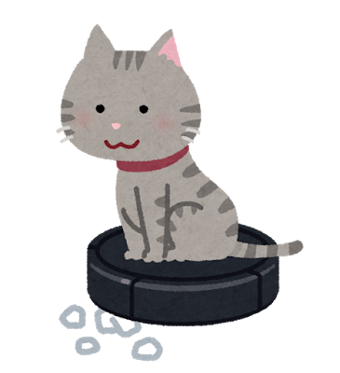
OKS
お悩み解決作戦
おなやみかいけつさくせん
赤の考えをやっつけて青の考えで 楽ぅ になろう こまってしまったら 相談 しようね 赤の考え
青の考え

Slide 36
実際にプログラムの概要を体験していただきました
後にご紹介します様に効果が確認されています
どのような効果があるとお考えでしょうか
どうして効果が出るのでしょうか

Slide 37
実験デザイン
1年生5クラス、2年生5クラスの計10クラスで実施された。
下記プロセスにより授業の効果をアンケート調査した（2018/11/28）
IBs10
RSES-J
Stress
K6
IBs10
RSES-J
Stress
K6
IBs10
RSES-J
Stress
K6
OKS
Program
50min.
Post
Follow-up
Pre
＊この授業では道徳の一斉公開授業の形でプログラムが行われたため統制群は設置できていない
Notes:
ここからは今のOKSプログラムの効果をどのように検証し、エビデンスを構築してきたかについてお話します。前Preと後Post、Follow-upの時点でアンケートを行いました。
プログラムの内容については最後にご紹介いたしますが50分の授業枠内で完結するシンプルなプログラムです。
昨年、道徳の公開一斉授業の中で実施していただきました。
アンケートの内容につきまして次にご紹介します。

Slide 38
アンケートに含まれる心理尺度
不合理な信念尺度(IBs10; 三尾, 2015)
  Ellis & Harper(1961)による代表的な不合理な信念に回答者がどの程度合意するかを測定する尺度 10項目 4件法
自尊感情尺度日本語版（RSES-J; Mimura & Griffiths, 2007）
  ローゼンバーグの自尊感情尺度（Rosenberg,1965）の日本語訳
  10項目 4件法
ストレス反応尺度（Stress; 岡安ら, 1992）
  岡安ら(1992)の作成した中学生用ストレス反応尺度ベースの生活アンケート(東京都大田区公立中学校にて実施）17項目 3件法
不安抑うつ尺度（K6: Furukawa et al., 2008）
  抑うつと不安を合わせて、非特異的な心理的ストレス（反応）として測定する
  6項目 5件法
Notes:
お示ししました４つの心理尺度をアンケートに盛り込んでいます。
これらの尺度は信頼性や妥当性については検証が行われたものを使用しています。
トータルのスコアの大きさによって各生徒の心の状態を知ることができます。

Slide 39
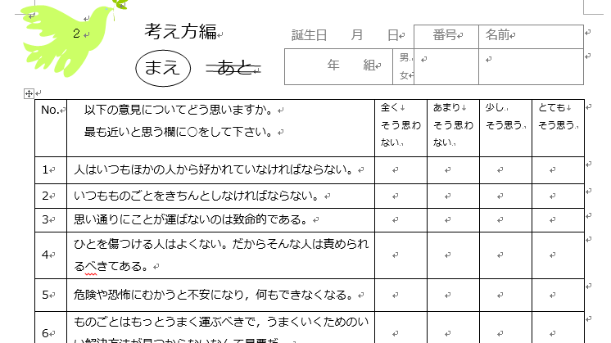
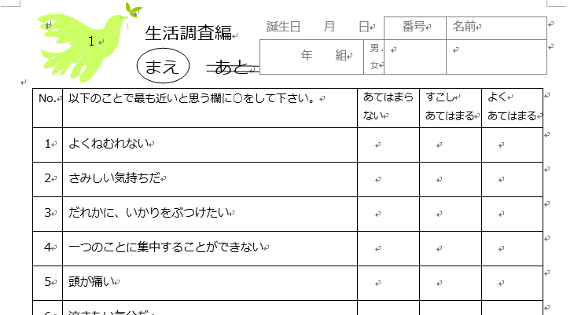
IBs10 &
RSES
全くそう思わない = １
あまりそう思わない＝ 2
少しそう思う = ３
とてもそう思う = ４
10項目＋10項目
Stress
・当てはまらない = １
・すこしあてはまる＝ 2
・よくてはまる = ３
17項目
・全くない = １
・少しだけ ＝ 2
・ときどき = ３
・たいてい = ４
・いつも ＝ 5
6項目
K6
Notes:
アンケート用紙の一部をご覧いただきますとこんな感じになっています。全部で４３項目になります。回答はあまり深く考えず直感的につけるようにという指示はしています。何回もとることになるので項目数は中学生にとってはこのくらいが限度ではないかと思います。朝活動や終活動という時間にやっていただいています。回答は個人の心の状態を反映したものといえますので個人情報として取り扱い、名前と回答は切り離して別々に管理されるようにし、対応表を作成して研究者のみが分析結果を把握できるよう配慮しています。

Slide 40
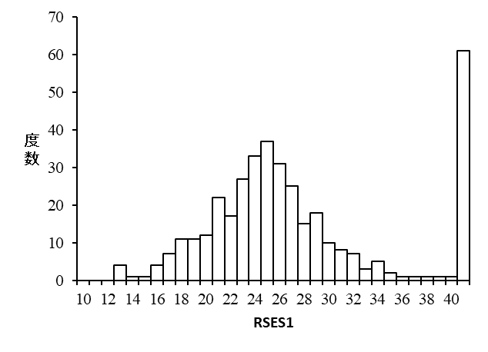
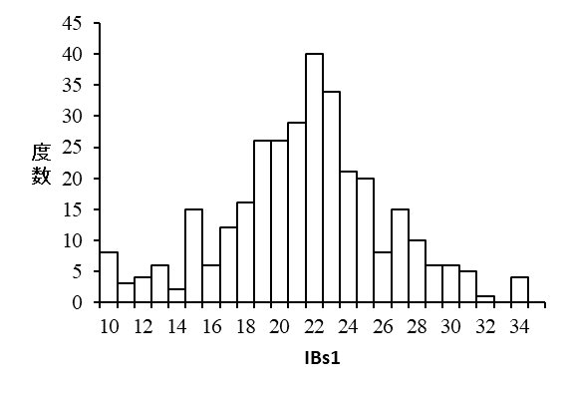
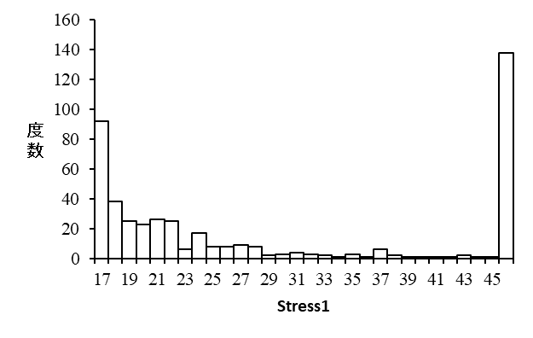
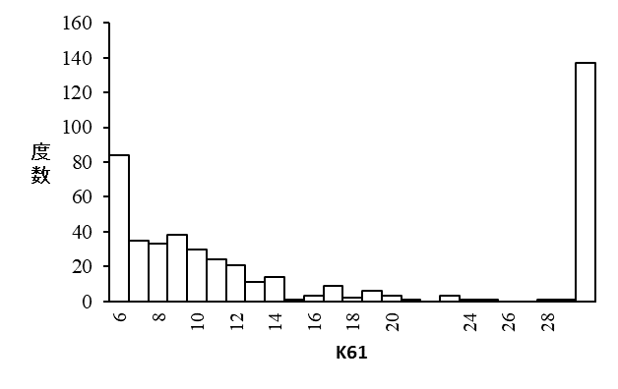
各尺度のスコアの分布（Pre-test ）
IBs10
RSES-J
不合理な考え
自尊感情
Stress
K6
ストレス反応
不安・抑うつ尺度
StressとK6には大きなフロアー効果がみられる
Notes:
Pre-test
授業の前にとった４つのスコアの度数分布グラフはこのような分布を示します。不合理な信念IBs10と自尊感情RSES-Jはこのように正規分布に近い釣り鐘型に、ストレス反応Stressと不安抑うつ尺度K6はスコアの低いほうが大きい形、つまり問題がない生徒がほとんどという形のグラフになりました。フロアー効果といいます。
C:\Users\Hisayuki\Dropbox\OKs Kit\大森三中20181128用\HAD16_056フォローアップピボット のコピー.xlsm

Slide 41
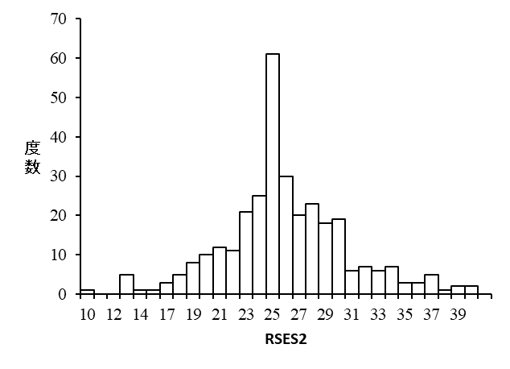
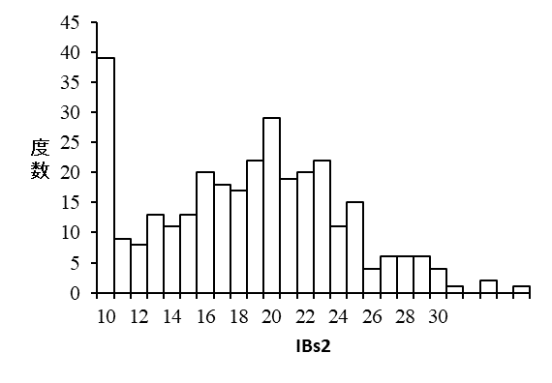
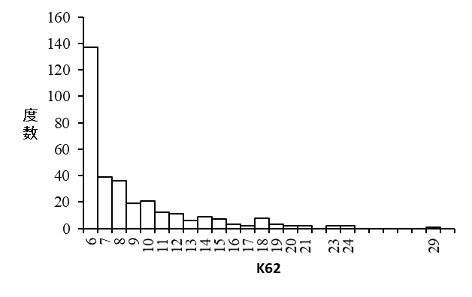
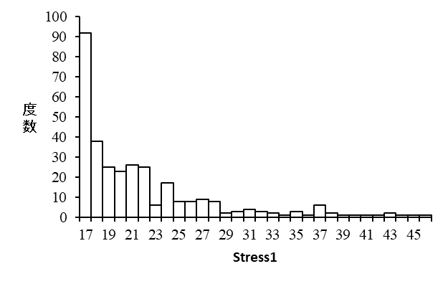
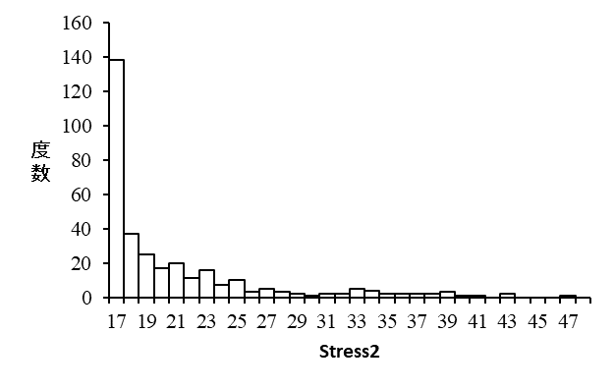
各尺度のスコアの分布（Post-test ）
IBs10
RSES-J
不合理な考え
自尊感情
Stress
K6
ストレス反応
不安・抑うつ尺度
Notes:
Post-test
授業後分布はこのように変化しました。
すべて改善方向に変化していますがわかりにくいので次に数字でお見せします。

Slide 42
統制群を設置した時の分析結果（Pilot研究時）
ーアサーショントレーニングとの比較ー
STATA mixed effect model command
restricted maximum likelihood
Notes:
今のグラフを数字化してみました。P値といって統計的に差があるかないかを見る値が有意だった、つまり効果がたしかめられたのが緑の枠のここです
統計ソフトを用いてmixed effect modelという日本語で言うと最尤法という方法を使った分析をしています。その固定部分、つまり授業の効果のみを取り出した数値がこのようになりました。グラフを出していきます。
赤い線がOKSを実施したクラスのスコアです。青い線は比較対象のためにアサーショントレーニングというプログラムを実施したクラスのスコアです。不合理な信念の赤い線を見ていただきますとOKSプログラムのほうが下がり方が急で効果が大きかったことを示しています。
自尊感情は両方とも上昇し、ストレス反応は両方とも下がり、どちらも改善の傾向を示しました。
（K6はこの実験の時には分析をしておりません。）
以上の結果を持ちましてOKSプログラムの効果のまとめです。

Slide 43
OKSの効果
50分間の授業の中で行われるOKSプログラムは各尺度のスコアを改善方向に変化させた。
3か月後にスコアは戻る傾向にあるが効果は残る。
認知のプロセスを学ぶことで心の問題を友達同士で共通言語で話せるようになり自分たちで解決を図ることができやすくなる。
アンケート結果によりリスクの高い生徒を把握できる。
生徒間での自律的解決が増えれば先生方の時間をリスクの高い生徒に向き合う時間として使うことが可能となる。
実施が簡単なので試すことが容易！
Notes:
OKSの効果です
１．50分間の授業の中で行われるOKSプログラムは各尺度のスコアを改善方向に変化させた。
２．3か月後にスコアは戻る傾向にあるが効果は残る。（時間の関係でフォローアップのデータは省略しましたが）
３．認知のプロセスを学ぶことで心の問題を友達同士で共通言語で話せるようになり自分たちで解決を図ることができやすくなる。
４．リスクの高い生徒を把握できるようになる。
５．先生方の時間をリスクの高い生徒に向き合う時間として使うことが可能となる。
６．実施が簡単なので試すことが容易！
次にどうして効果があったのかという考察について述べさせていただきます。

Slide 44
生徒に対しての効果
自分の感情問題は自分で解決できる。
合理的な考え方に変わる。
現実がよく見える立ち位置に変わる。
「赤の考え」「青の考え」「緑のイナズマ」という共通言語を使って、仲間同士で問題解決できる可能性が高まる。
「自分が正しいと思っていることさえしていればよい」という柔軟性のない考え方から抜け出し、視野が広がる。
「どうせ私なんか」と思っている人が「私だって人の役に立てる」という自分の可能性に目覚める。
「友人」という枠を与えられることにより、自分の中にある抵抗を取り除き、素直に「青の考え」にたどりつくことができる。
メタ認知機能を使って、自分の勉強の仕方や仕事のやり方を見直すことができる。
嫌な気持ちは、自分で変えられる」という自己効力感をすぐに体験できる。
Notes:
繰り返しになりますが効果をまとめておきます、生徒に対しての効果

Slide 45
先生に対しての効果
50分間１セッションのみで、効果が得られる。
効果が統計的に検証されている。
特別な講習を受けなくても付属の指導案を読み、パワーポイントを使えば、誰もが実施できる（特別なトレーニングは不要だが、事前に実施事例を見学することをおすすめします）
「赤の考え」「青の考え」「緑のイナズマ」という共通言語を使って、受講者に対して効率的に考え、態度、行動の変化を促すことができる。
実施者側が受講者たちの人間関係の問題解決に煩わされず、使える時間が増える。
プログラムの実施に費用がかからない。
Notes:
先生に対しての効果

Slide 46
OKSプログラムの効果の考察
どうして気持ちが楽になるのか
授業で取り上げたのは、特定の一つの不合理な考えです。その修正だけが行われたとすると、全ての不合理な考えが改善したことが説明しにくい
OKSシートの中の、友人へのアドバイスというパートで
メ タ 認 知
が強化され、客観的な視点を手に入れたため、特定の不合理な考えだけではなく、全ての考えに対しても
客観的な立場からみられるようになった可能性がある
それは、メタ認知の役割についての先行研究（杉浦、2007）を支持している。
Notes:
内容を読む
授業で取り上げたのは、特定の一つの不合理な考えです。その修正だけが行われたとすると、全ての不合理な考えが改善したことが説明しにくい
OKSシートの中の、友人へのアドバイスというパートで
メ タ 認 知
が強化され、客観的な視点を手に入れたため、特定の不合理な考えだけではなく、全ての考えに対しても
客観的な立場からみられるようになった可能性がある
それは、メタ認知の役割についての先行研究（杉浦、2007）を支持している。さらに検討を続けていきたい
==============================
参考
杉浦義典. (2007). 治療過程におけるメタ認知の役割.pdf.
（認知行動療法において、あるいはマインドフルネスにおいてメタ認知が強化され、その強化されたメタ認知が効果を生んでいるという先行研究があります。心の問題の治療あるいはストレスの軽減という心の健康を保つ活動の中で強化されたメタ認知ではなく、困っている友人へのアドバイスを考えて文書化するという経験でもメタ認知が強化され、そうして強化されたメタ認知によっても客観的な視点を手に入れることができて不合理な考えが改善する可能性があったと考えられます。）

Slide 47
IBs10尺度各項目別スコアの変化
すべてのスコアは有意に（ｐ＜0.05）低減した
Notes:
このグラフは不合理な信念を測定したＩＢｓ１０の各項目スコア変化をグラフにしたものです。
１０項目の質問からなり今までの結果はこの総合スコアで評価をしてきました。
先ほどの授業のサンプルストーリーでは、主人公が「自分は嫌われたに違いない」言葉を変えると、「いつもほかの人から好かれていなければならない」」という赤い考えを持っていました。その項目が、この黄色の線です。授業で取り上げましたので、もちろん不合理な考えの程度はさがりました。ところが、よく見ますと、その他の質問もすべて下がるということが分かったのです。

Slide 48
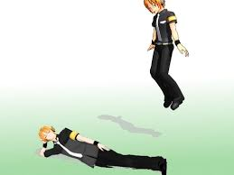
メタ認知のイメージ
自分で自分を俯瞰してみる
幽体離脱のように
Notes:
今述べましたメタ認知のイメージです、自分で自分を俯瞰してみる
幽体離脱のように

Slide 49
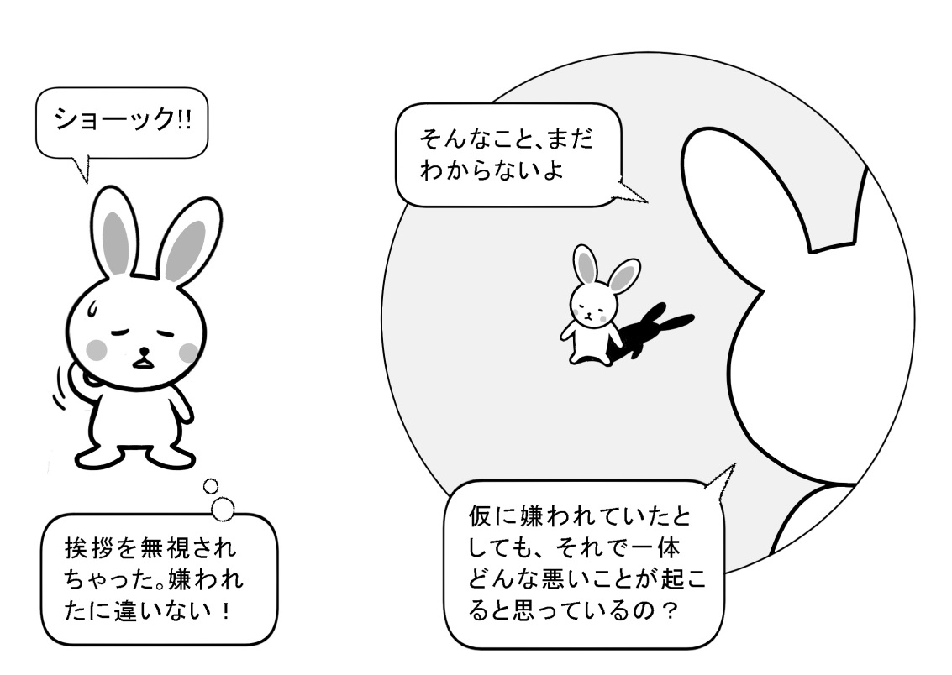
「メタ認知」の力で自分に
客観的にアドバイスする P.165
「メタ認知」能力が高ければ、広く周りを見回し、現状に沿った、より適切な見方ができるようになる。
もうひとりの自分が雲の上から俯瞰して自分を捉え、客観的にアドバイスする。

Slide 50
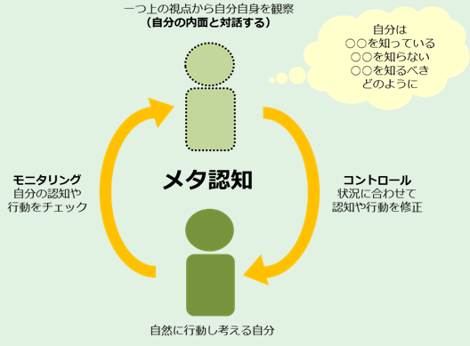
メタ認知の機能
https://artiencecorp.com/words/メタ認知/
Notes:
メタ認知というコンセプトをもう少し詳しく見てみるとこの図のように自分自身をモニタリングして コントロールできる という二つの部分からできていると考えられています。

Slide 51
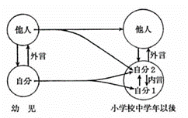
自分の中の自分１、自分２
これが成立していることがメタ認知の前提
岡本夏木 1983
Notes:
小学校中学年以降に獲得する自分1と自分2の対話を示しています。
これがメタ認知の基礎になります。中学生はこの能力を持っています。
＝＝＝＝＝＝＝＝＝＝＝＝＝＝＝＝＝＝＝＝＝＝＝＝＝＝
岡本夏木
子供と教育
小学生になる前後
５～7歳児を育てる
という本の中で内言について述べています。

Slide 52
勉強にも仕事にもメタ認知は活躍
メタ認知を強化すると
  学習成績が上がる
    学習方法を振り返ることができる
  仕事がうまく進む
    課題発見能力がつく
    問題解決能力が高まる
    計画性が高くなる
  感情のコントロールができる
    自分自身を客観視できるため、長所を高めたり、短所を克服したりできる
    相手の反応や対応を踏まえた良好なコミュニケーションを築ける
Notes:
メタ認知は今、学習や課題解決にとても有効な働きをすることがわかってきて注目されています。
学習成績が上がる
学習方法を振り返ることができる
仕事がうまく進む
課題発見能力がつく
問題解決能力が高まる
計画性が高くなる
感情のコントロールができる
自分自身を客観視できるため、長所を高めたり、短所を克服したりできる
相手の反応や対応を踏まえた良好なコミュニケーションを築ける

Slide 53
心理療法とOKSの違い
修行
結局は
メタ認知
が役に立っていたらしい
専門性と多くの時間が必要な部分
従来
学習
訓練
メタ認知
学習を支える高次認知機能
三宮真智子著
P.201
OKSの技法
友人助言法
メタ認知を強化する要素が凝縮されている巧みな構成!
修行、訓練必要なし
やってみるだけで
いきなり メタ認知を強化
ただし万能ではない
友人を想定したもう一人の自分からのアドバイスを文書として書く
Notes:
これがハイライトです
この図は従来からある心理療法とOKSの違いを示しています。三宮真知子先生のメタ認知という学術書から引用させていただきました図です。
まず、▼従来の認知行動療法は▼学習や訓練が必要です。また瞑想と書いていますが▼マインドフルネスはその境地に達するためのいわば修行のようなトレーニングが必要です。
従来の認知行動療法とマインドフルネスは、▼専門性と多くの時間がかかり、学校現場にそのまま予防教育として持ち込むにはとてもハードルが高い事でした。
これら従来の認知行動療法やマインドフルネスも、▼結果的にネガティブな思考から距離を置くスキルを得るとされていて、それが、症状の改善につながるとこの図表では示されています。(三宮真智子先生P.201）▼私はメタ認知こそが症状の改善に役に立っているためと考えています。
▼今回お話ししましたOKSは▼友人助言法により▼簡単にそのメタ認知を強化することができ▼ネガティブな思考から距離を置くための道筋を▼ショートカット出来ている可能性があるのです。
このように、▼お話ししてきましたがネガティブな思考が残ったままのOKSのやりかたは万能ではなく極端に自尊感情が低い場合には効果が見られない場合があります。これらの理由を解き明かすにはまだ時間がかかりそうですが、これから取り組んでいこうと思っています。そうした人には治療としての効果が認められている認知行動療法のような専門的な療法を受けてもらう必要があると考えています。

Slide 54
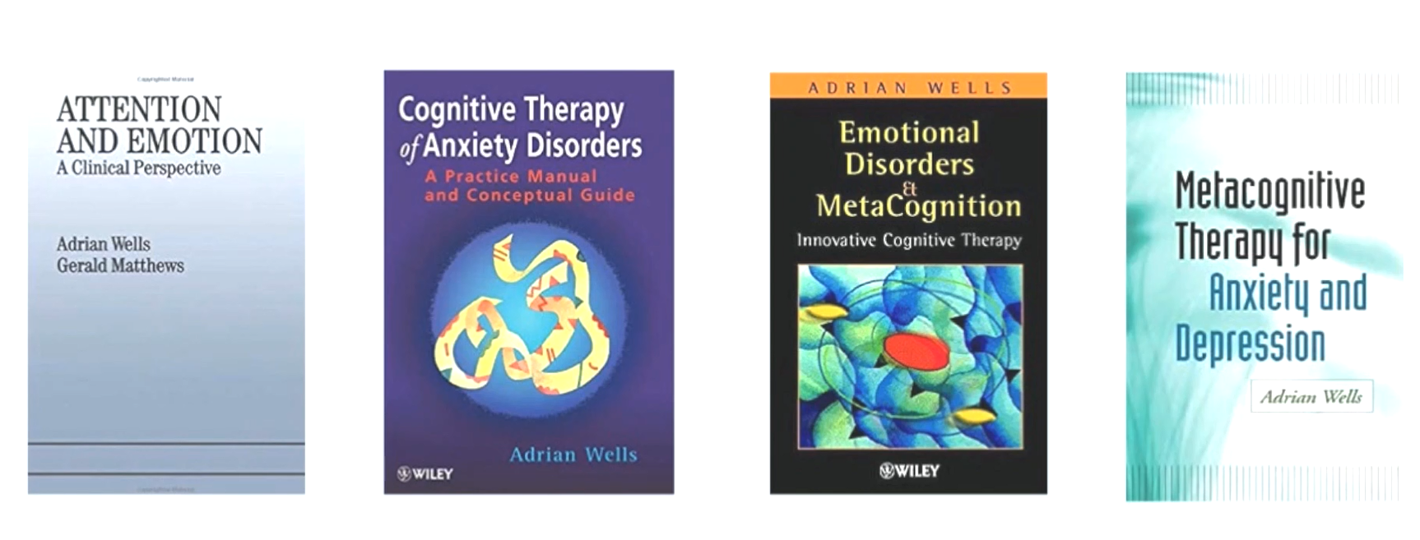
療法としてのメタ認知への注目

Slide 55
「メタ認知療法」の考え方
良いメタ認知・悪いメタ認知がある
悪いメタ認知が生む注意認知症候群（CAS)
心配しすぎるといった認知のスタイル
認知の内容ではない （今まで説明してきた赤の考えをやっつけるということと矛盾するように聞こえるかもしれないが）赤の考えにとらわれるという認知のスタイルに注目した考え方
良いメタ認知デタッチト・マインドフルネス（DM)
距離を置いた注意深さ
認知の脱中心化
~しすぎない中庸な対処を生む
OKSで使われる友人助言法はメタ認知療法的に言うとこのDMの状態を手に入れると考えている 詳細な研究はこれから

Slide 56
日本認知・行動療法学会第47回大会
今井正司先生のメタ認知療法に関する講義資料より
Notes:
詳細は難しいのでまだ勉強中です。ここのところは質問をしないでください。
OKSがDMを強化することに役に立つことはほぼ確実と考えています。

Slide 57
メタ認知療法と認知行動療法のまとめ
赤の考えが苦しい心のもとになっているというところは同じ
  認知モデル
  赤の考え イラショナルビリーフ（不合理な信念）
  スキーマ
赤の考えそのものを変容させる 認知行動療法（CBT)
赤の考えを生む考え方のクセを直す メタ認知療法（MCT)
  MCTとは、通常の認知をコントロールするメタ認知の内容を変える認知行動療法
  デタッチト・マインドフルネス（DM)という状態を目指している
OKSプログラムの友人助言法は友人への助言という方法を通じて赤の考えそのものとそれを生む考え方のクセの両方に気づきを与える手法といえる。
Notes:
但しよく言われているようにまずは相談。実際に相談できる相手がいて相談することが一番。OKSプログラムは相談することへの壁を低くすることにも役立つ。

Slide 58
OKSの特徴と普及についてⅠ
OKSは容易に50分の授業枠内で実施できます。
プログラムは海外の翻訳ものではなく27年間のSC経験に基づくオリジナルのプログラムですのでフリーにご使用いただけます。
効果が検証されています。
認知モデルの理論に基づいた構成をとりつつ、メタ認知（DM)の強化をねらったレトリックを用い認知のプロセスを、暗雲、赤の考え、青の考えといったやさしい言葉とシンボリックな形と色で表しており、心の問題を話せる共通の基盤を植え付け自律的な相談・解決を促すことができます。シンプルですが特徴のある覚えやすいプログラムとなっています。
Notes:
ポイントです
細かくなりますが読ませていただきます。
ご覧いただきましたようにOKSは容易に授業で実施できます。
プログラムは海外の翻訳ものではなく23年間のSC経験に基づくオリジナルのプログラムですのでフリーにご使用いただけます。
効果が検証されています。
認知モデルの理論に基づいた構成をとりつつ、メタ認知の強化をねらったレトリックを用い認知のプロセスを、暗雲、赤の考え、青の考えといったやさしい言葉とシンボリックな形と色で表しており、心の問題を話せる共通の基盤を植え付け自律的な解決を促すことができます。他に類を見ない斬新なプログラムです。
パンフレットを作成したり、ホームページを作ってしていただきたいのですが今のところすべて持ち出しになってしまうので限界があります。
東京の公立中学での効果しか見られておりませんので全国で効力板dケル中学での効果検証もしたい。

Slide 59
OKSの特徴と普及についてⅡ
友人助言法により赤の考え自体(認知）と赤の考えを持ちやすくする考え方のクセ（メタ認知）に働きかけるとともに、人のために助言をすることができたという経験を通して自己効力感を得ることができます。相談する大切さを基本的に教えられます。
自分で自分の気持ちを変えられる自信を持つことができます。
心が不健康な状態の生徒を救うことのみならず心が健康な状態の生徒もよいメタ認知の強化が得られ学業などのパフォーマンスが上がることが期待できます。
是非とも多くの学校でお使いいただきたいと考えておりますのでお力添えをよろしくお願い致します。
Notes:
友人助言法によりアドバイスを書くことができたという実績から友達の役に立てるという自己効力感を得ることができます。
自分で自分の気持ちを変えられる自信を持つことができます。
心が不健康な生徒を救うことのみならず心が健康な生徒もメタ認知の強化が得られ学業などのパフォーマンスが上がることが期待できます。
是非とも多くの場所でお使いいただきたいと考えておりますのでお力添えをよろしくお願い致します。
パンフレットを作成したり、ホームページを作ってしていただきたいのですが今のところすべて持ち出しになってしまうので限界があります。
東京の公立中学での効果しか見られておりませんので全国で効力板dケル中学での効果検証もしたい。

Slide 60
心を科学して生まれた心理予防教育（心の健康増進プログラム）であるOKSをぜひ普及させたいと考えています。
繰り返しになりますが実施に対するハードルがとても低いプログラムです。
日本の児童・生徒の心の健康増進の一助になればこんなにうれしいことはありません。
発展形として小学生用やゲーム形式の双六のようにしたものも考えられます。
OKSをきっかけとして、より本格的な心理予防教育の研究が盛んになれば幸いです。

Slide 61
ご清聴、ありがとうございました
61
Notes:
61
ご清聴、ありがとうございました

Slide 62
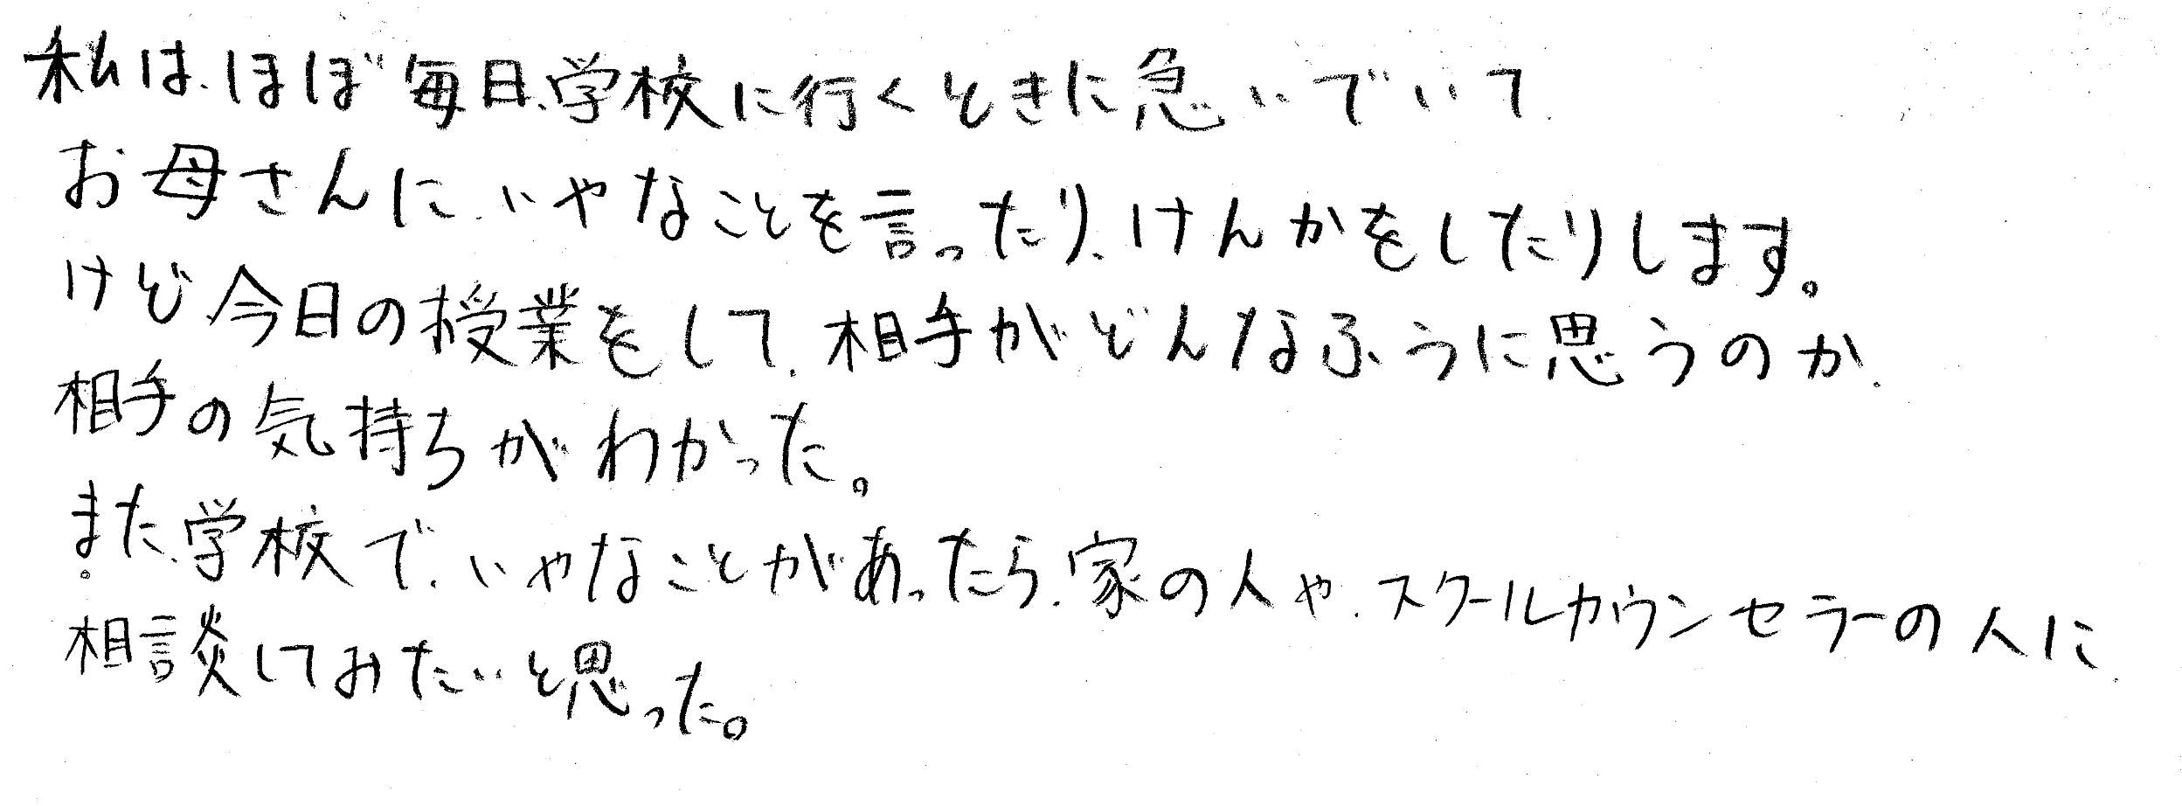
生徒の感想
Notes:
生徒の感想文１をご紹介します

Slide 63
生徒の感想
Notes:
生徒の感想文２

Slide 64
64
Notes:
生徒の感想文3

Slide 65
65
先生方へのアンケート全回答
22名
Notes:
実施あるいは見学をしていただいた先生方へのアンケート結果です
ポジティブな評価をいただいています。

Slide 66
Notes:
学校としての大田区の教育委員会発表に取り上げていただきました。

Slide 67
心の不思議
ピグマリオン効果というのがあります
先生がこの生徒は伸びるぞと期待を表明するとその生徒の成績が上がるのです。
プラセボ効果というのもあります。
自分の思い込みが身体に良い影響を及ぼすことを指しています
薬の効果確認のための実験で偽薬（プラセボ）を本当の薬と混ぜて患者に投与しその差から本当の薬の効果を見定める実験が必要です。その偽薬にも効果が表れることがあります。鎮痛剤ですと言って偽薬を処方するとなんと３０％もの患者の頭痛が緩和したという報告があるそうです。実際に体に効果が見えることがあるのです。病は気からというのは本当です。
心と体がいかに結びついているかを示す証拠です。
Notes:
ピグマリオン効果
プラセ
プラセボ効果 ノシーボ効果

Slide 68
心の不思議
逆に今は治療行為はインフォームドコンセントが求められていますので薬を投与するときはその副作用にも言及します。ところが副作用について説明しない時より副作用について詳しくした時の方が副作用の発生が大きいというデータもあります。
これはどうしたものでしょうか。難しいですね。
その人が強く思い込みを持っていると先ほどのプラゼボ効果の逆で何をやっても悪い方向にとらえてしまうことが起こる
思込みの力がいかに大きいかということを示したもう一つの例です。
興味のある方はこうした論文をご紹介しますのでお読みください
プラシーボ反応と現代医療 東邦大学医学部 森禎徳
https://www.jstage.jst.go.jp/article/jabedit/24/1/24_KJ00009961985/_pdf/-char/ja

Slide 69
心の不思議
伝え方が9割 という本がベストセラー
メイラビアンという学者の説が元
コミュニケーションするとき
言語情報は7%、聴覚情報が38%、視覚情報が55%
言葉のコンテンツは7%しか伝えない
という誤解を生んでしまった。
本来は矛盾のある伝え方をされた時、つまり怒った顔で目を吊り上げて声を荒げて「ありがとう」と言われた時、どんな気持ちになるかというとそうした状況では言葉の意味内容の感謝の気持ちより起こった気持ちや不快な気分を受け取ってしまう比率が多くなるという実験だった。言葉の内容では7%しか伝わらないというのは誤った拡大解釈であるとメイラビアン自身も後に注意している。
でも、なんとなく納得してしまうのでこれだけはやったのには訳がある。
Notes:
心の不思議
メイラビアン

Slide 70
認知モデル
プラセボ効果
からだ
悪かった症状が無くなった
プラセボ薬に薬効成分はないはずなのに
身体
気分がよくなった
認知
感情
考え
気持ち
良い薬を処方された
かもしれない
行動
きっと効くに違いない
出かけることができるようになった
動き
プラセボ効果についてはまだ未解明の部分が多いですが30%の人に効果があったとする研究もあります
Notes:
認知モデルとプラセボ効果

Slide 71
認知モデル
71
ノシーボ効果
からだ
やはり副作用らしい
症状が出た
身体
お医者さんが
インフォームドコンセントで
薬の副作用の
説明をした
病気には効くのかもしれないが。。。
不安だ
認知
感情
考え
気持ち
副作用があるかもしれない
行動
もうこの薬は拒否しよう
動き
実際に副作用の説明をした時の方が副作用が出る率が高いという研究があります。
Notes:
認知モデルとプラセボ効果

Slide 72
認知モデル
環境
からだ
身体
認知
感情
考え
気持ち
何かが変わるとすべてが相互に影響を及ぼし合う
行動
動き
Notes:
認知モデルとプラセボ効果２
この図で言うと気持ちが落ちこんだり不安になったりして行動、つまり学校へ行くことができなくなったり、頭痛や吐き気などの身体症状さえ起こしてしまうことがあります。そうなるとますます行動する意欲がうせてしまいます。
環境の変化に対しての入り口の一つとしての認知はとても大切です。

Slide 73
心理予防教育への期待
子供たちの苦しい心を楽にする心理予防教育
心理予防教育の3つのレベル
  ユニバーサル クラス全員に分け隔てなく行う心理教育
  セレクテッド 心の健康度が低くリスクのある生徒のための心理教育
  インディケイテッド 既に心の病の症状のある生徒のための心理教育
学校ではユニバーサル教育を実施
全員参加でクラス全体の心の健康度を上げ、自律的葛藤処理能力を向上
効果への期待
ただし授業枠に入れようとすると学習指導要領に明記されていない長くて専門性の高い心理予防教育はどうしても敬遠される。
時間、人、お金の不足
Notes:
ユニバーサル・セレクテッド・インディケイテッド

Slide 74
Sustainability
O.K.s. Program effect in IBs10 was sustained at a follow-up point (after 3months) significantly
This was a single arm test without control group
 | Pairwise comparisons
 | Repeated ANOVA adjusted by Bonferroni
 |  |  | Contrast | SE | t | p | N
 | IBs10 | time=1 vs 2 | -1.93 | 0.46 | -4.24 | <0.001 | 114
 | 不合理な信念 | time=1 vs 3 | -1.23 | 0.46 | -2.70 | 0.023 | 114
 | RSES-J | time=1 vs 2 | 1.40 | 0.43 | 3.28 | 0.004 | 114
 | 自尊感情 | time=1 vs 3 | 0.95 | 0.43 | 2.21 | 0.085 | 114
 | Stress | time=1 vs 2 | -1.19 | 0.77 | -1.56 | 0.364 | 114
 | ストレス反応 | time=1 vs 3 | -0.67 | 0.77 | -0.88 | 1.000 | 114
Notes:
持続性
サステイナビリティ

Slide 75
ストレス反応尺度の下位尺度の4因子
4因子を検出
  不機嫌・怒り
  抑うつ
  身体的症状
  無気力
竹内瑠美.
思春期の向社会的行動とメンタルヘルスの発達的関連性について.
Notes:
ストレス反応の下位尺度

Slide 76
IBs10因子分析 2因子
抽出方法 = 最尤法回転方法 = プロマックス回転（Power = 4）カイザーの基準化 = あり
Notes:
IBs10の下位尺度

Slide 77
Notes:
自尊感情の海外比較について

Slide 78
国際比較Reference
The mental health of adolescent school children: a comparison among Japan, Korea, and China
  Daisuke Houri, Eun Woo Nam, Eun Hee Choe, Liu Zhong Min, Kenji Matsumoto
  https://journals.sagepub.com/doi/10.1177/1757975912453183
Cognitive Behavioural Therapy for Japanese Children and Adolescents with Anxiety Disorders: A Pilot Study
  Ishikawa, S., Motomura, N., Kawabata, Y., Tanaka, H., Shimotsu, S., Sato, Y., & Ollendick, T. H. (2012).
  https://www.researchgate.net/publication/51982328_Cognitive_Behavioural_Therapy_for_Japanese_Children_and_Adolescents_with_Anxiety_Disorders_A_Pilot_Study
Notes:
国際比較の論文

Slide 79
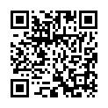
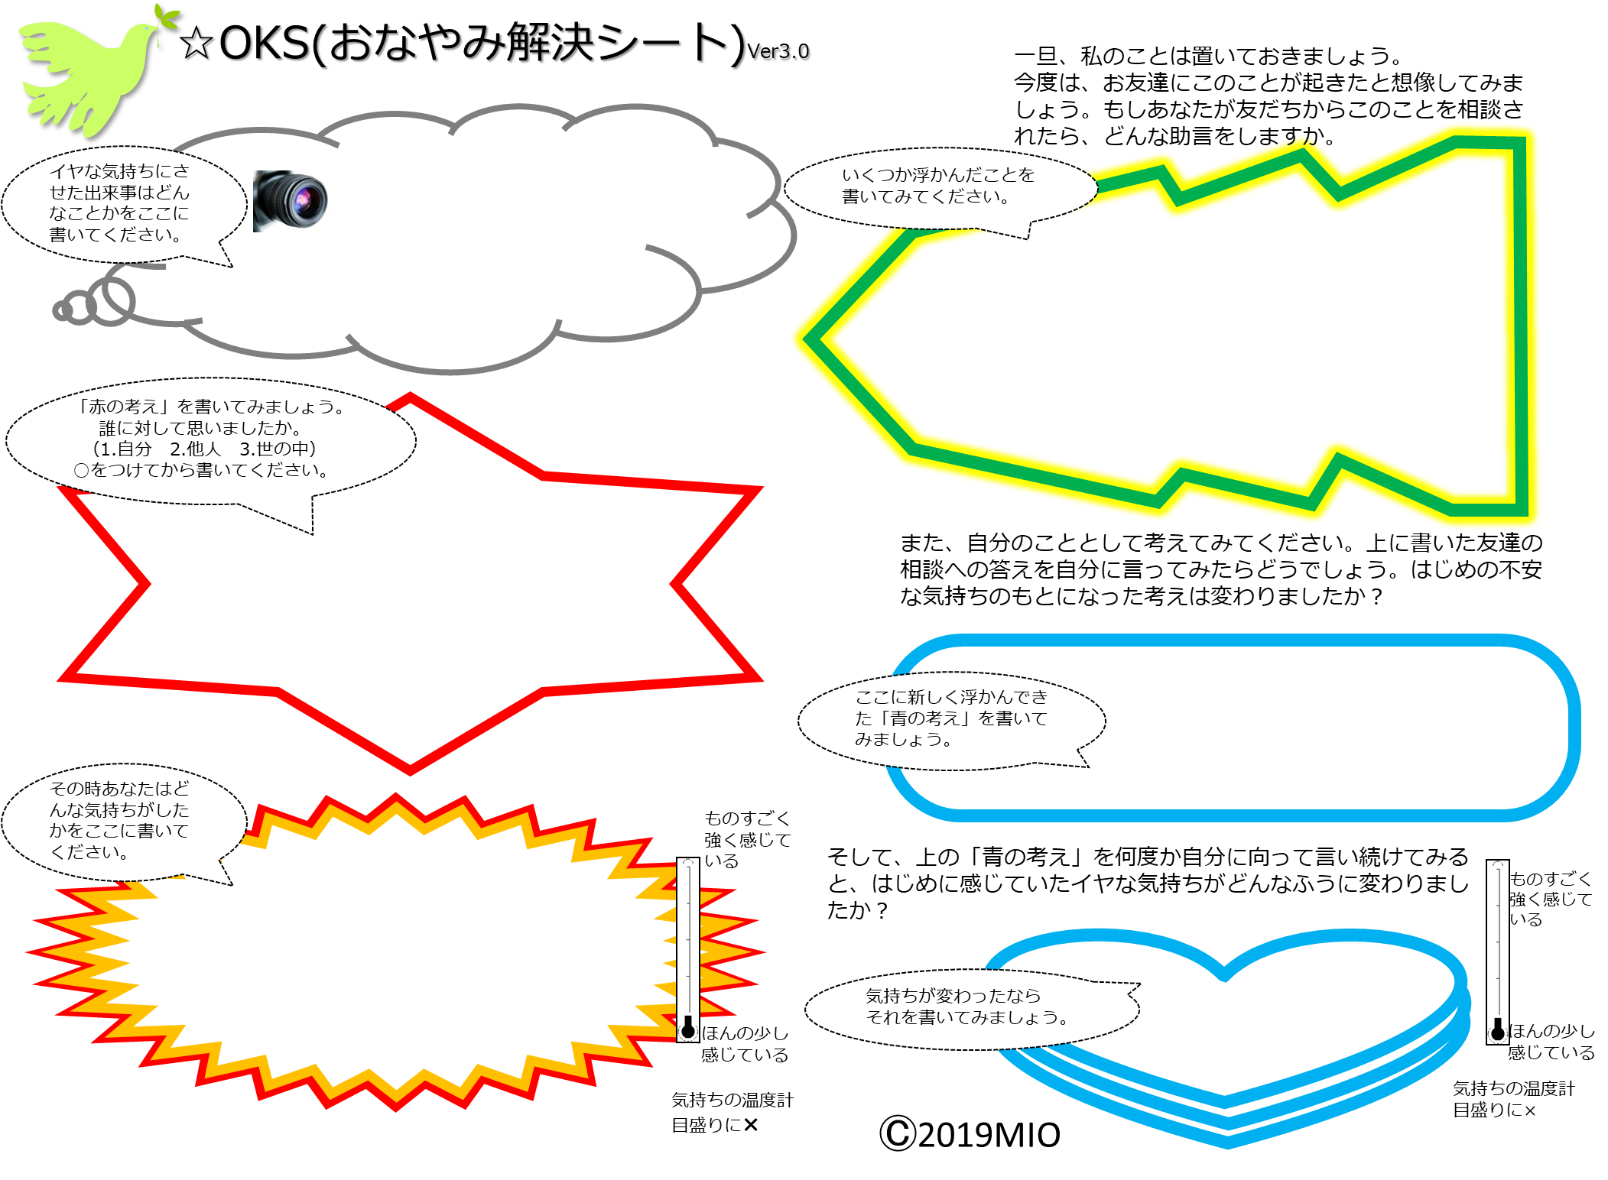
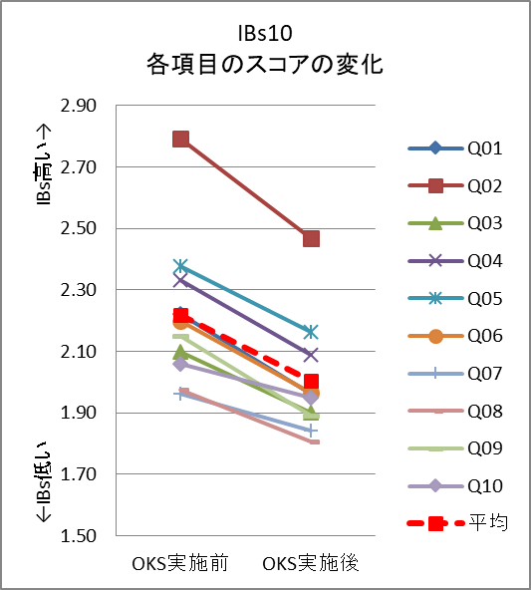
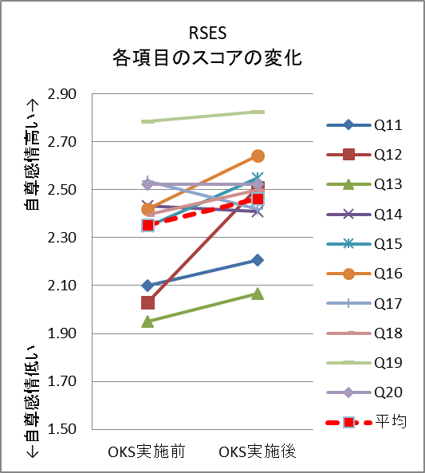
ＯＫＳプログラムの効果
https://doi.org/10.18910/69735
論文へのアクセス
・OKSプログラムはメタ認知を増進させる心の健康増進プログラムです。
・お悩み解決シート（OKS）を使って、「嫌な気持ち、苦しい心は自分自身で軽くすることができる」ということを学び、そのやり方を覚えることができます。
・プログラムは50分一回の授業形式で学ぶことができます。
・他の心理予防教育プログラムに比べて非常にシンプルで導入が容易です。
サンプルストーリーの主人公の気持ちの変化を順を追って書き込んでいく中で「友人助言法」によりメタ認知が強化され、より客観的な見方を手に入れることができるようになります。
東京の公立中学校におけるパイロット導入で
嫌な気持ちの基になる不合理な考え(IBs) の減少、自尊感情の向上が確認されました
お悩み解決シート
不合理な考えの変化
自尊感情の変化
スクールカウンセラー・公認心理師・臨床心理士・小児発達学博士(メンタルヘルス支援領域）
三尾眞由美 atman@mud.biglobe.ne.jp
Notes:
OKSプログラムの効果 宣伝ビラ

Slide 80

脳画像
定型発達群と比べて，RAD（愛着障害）群では金銭報酬（低額報酬・高額報酬いずれの）課題時にも腹側線条体の賦活が低下していた。
http://www.seiwa-pb.co.jp/search/bo01/bo0102/bn/31/07_1.html
Notes:
虐待によって心に傷を受けることは知られてきましたが脳の機能自体が損傷を受けてしまうことがこのような脳画像の解析で明らかになってきています。

Slide 81
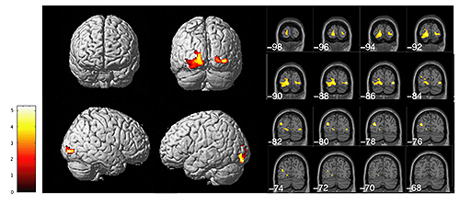
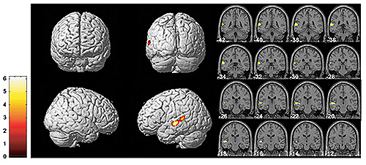
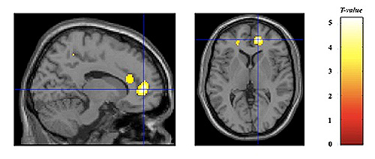
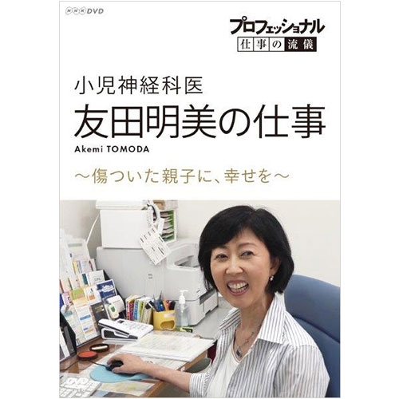
脳画像
高解像度MRI画像(Voxel-based morphometry)による、小児期に性的虐待を受けた若年成人女性群(23名)と健常対照女性群(14名)との脳皮質容積の比較検討。被性的虐待群では両側一次視覚野(17～18野)に有意な容積減少を認めた。(カラーバーはT値を示す。)
https://scienceportal.jst.go.jp/columns/opinion/20130701_01.html
Notes:
別の脳画像と友田先生

Slide 82
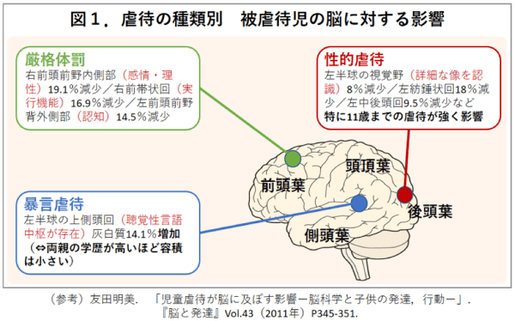
脳画像
https://teruo3.com/1042/
Notes:
虐待の種類によって影響を受ける脳の部位も明らかになっています。

Slide 83

大阪大学大学院大阪大学・金沢大学・浜松医科大学・千葉大学・福井大学
文理融合を目指す連合小児発達学研究科
私が勉強しました連合小児発達学研究科研究科を構成する5大学
長年の先端的な脳研究の成果を誇る「大阪大学」、
臨床の場でのコミュニケーション教育学に伝統を持つ「金沢大学」、
世界最先端レベルの精神臨床研究の行われている「浜松医科大学」、
子どものこころの障害に対し科学的基盤に基づいた認知行動療法による治療を試みているわが国唯一の機関である「千葉大学」、
子どものうつ病や養育者・兄弟支援に対して教育研究を推進している「福井大学」。
Notes:
今日発表させていただくOKSを研究させていただいたのが
その文理融合を目指して創立された連合小児発達学研究科という大学院でした。
大阪大学を中心に作られたこの5大学からなる大学院は、私が修士までに勉強してきた文系の心理学の枠を超えて非常に好奇心を刺激される場でありました。
例えば、ES細胞をつくったり、ネズミに放射性物質を注入して脳の中の物質の変化を分析するためにすりつぶす実習とか放射性同位元素の取り扱いとか、びっくりするようなことを経験させていただきました。各大学の得意分野を最先端の研究者から学べるのはとても良い経験でした。
心理療法がどの様に脳・ホルモン分泌・神経伝達物質に変化を与えていくかということも研究され始めました。
＜＜＜私の専門分野ではありませんが、この間、遺伝子操作の最新技術に関する講演でコンピューター上で組み立てた遺伝子情報をそのまま細胞の中に埋め込む技術がもうあると伺いました。
神の領域に踏み込み始めた高度な技術をMOT というManagement of Technologyの科学倫理の観点からしっかりシビリアンコントロールしていかないといけない時代になったのだと強く感じました。＞＞＞

Slide 84
ＯＫＳプログラムの効果
https://doi.org/10.18910/69735
論文へのアクセス
・OKSプログラムはメタ認知を増進させる心の健康増進プログラムです。
・お悩み解決シート（OKS）を使って、「嫌な気持ち、苦しい心は自分自身で軽くすることができる」ということを学び、そのやり方を覚えることができます。
・プログラムは50分一回の授業形式で学ぶことができます。
・他の心理予防教育プログラムに比べて非常にシンプルで導入が容易です。
サンプルストーリーの主人公の気持ちの変化を順を追って書き込んでいく中で「友人助言法」によりメタ認知が強化され、より客観的な見方を手に入れることができるようになります。
東京の公立中学校におけるパイロット導入で
嫌な気持ちの基になる不合理な考え(IBs) の減少、自尊感情の向上が確認されました
お悩み解決作戦シート
不合理な考えの変化
自尊感情の変化
スクールカウンセラー・臨床心理士・小児発達学博士(メンタルヘルス支援領域）
三尾眞由美 atman@mud.biglobe.ne.jp

